Slide 1



Front-end для проекта Цифровая карта офиса
Научный руководитель:
к.т.н., доцент Литвинов Ю. В.
Студенческий групповой проект
Ким Юния, 18.Б07-мм

Slide 2
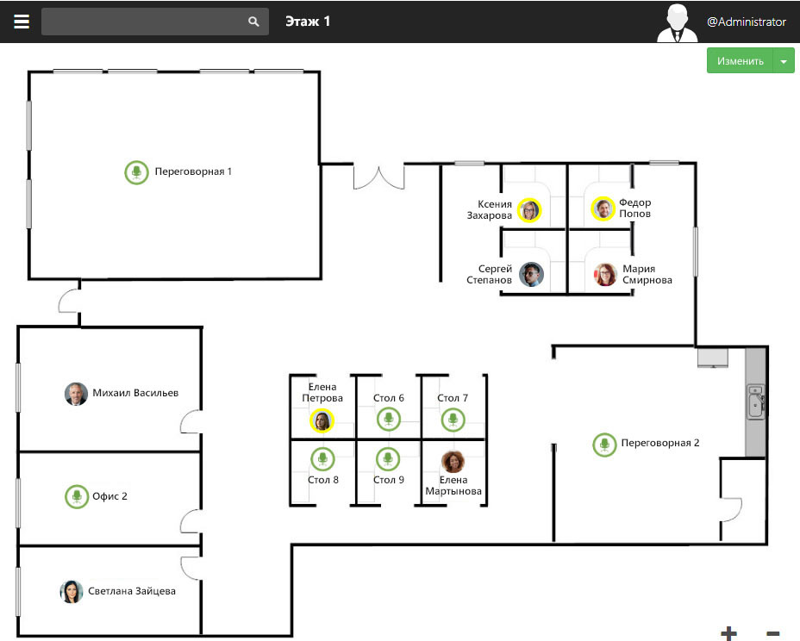
Введение

Slide 3
Функциональные требования
Сотруднику доступна функциональность:
Авторизация в системе
Просмотр списка офисов и их элементов (помещений), редактирование
Просмотр карты (с возможностью бронирования помещений и вывода информации о сотруднике)
Поиск помещения/сотрудника
Дополнительная функциональность администратора:
Редактирование списка сотрудников, прикрепление сотрудника к рабочему месту
Создание карты

Slide 4
Цель и задачи
Цель:
Front-end разработка ЦКО
Задачи:
Изучение Angular
Разработка архитектуры front-end части
Настройка routing
Вёрстка:
Страница авторизации
Основная страница (header и sidebar)
Другие задачи команды:
Создание шаблона приложения (макеты)
Реализация прототипа карты

Slide 5
Основные определения
Компонент – это элемент или совокупность элементов веб-страницы (отображение).
Модуль – всё приложение на Angular состоит из модулей. Обязан быть как минимум один корневой модуль.
Роутинг – грубо говоря, переходы по ссылкам и всё что с ними связано, т.е. маршрутизация внутри приложения.

Slide 6






Используемые технологии
Angular Material – библиотека для Angular
Postman – HTTP-клиент для тестирования веб-сайтов

Slide 7
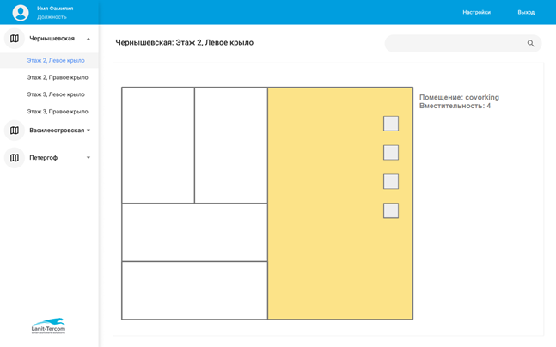
Макет
Просмотр карты

Slide 8
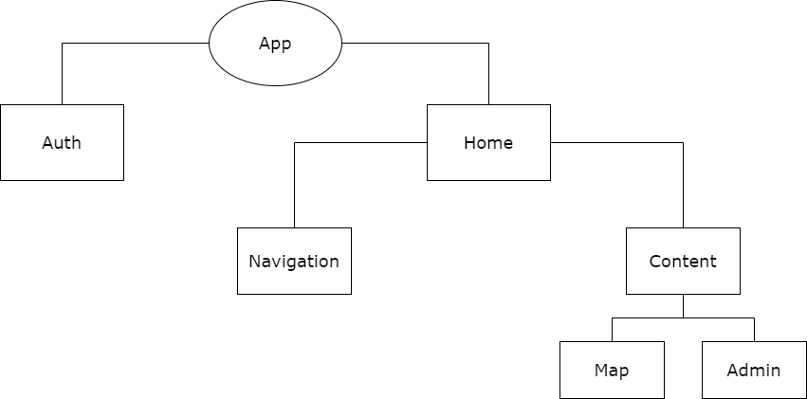
Роутинг
Ленивая загрузка:
Позволяет не загружать сразу всё приложение
Загружает только то, что пользователь ожидает увидеть
Подгружает другие модули по мере необходимости
Доступна из коробки
Архитектура приложения (схема модулей)

Slide 9
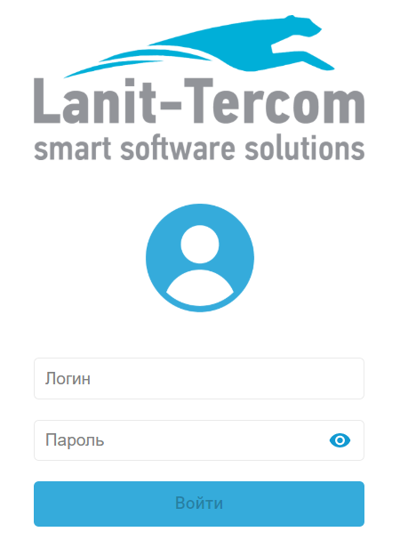
Страница авторизации
В Angular существует 2 подхода к созданию форм:
Template-driven forms
Reactive forms
Реактивные формы:
Создаются программно, а не через шаблон HTML
Больше компонентного кода, меньше HTML разметки
Более гибкие, умеют работать со сложными сценариями
Проще тестировать
Страница авторизации

Slide 10
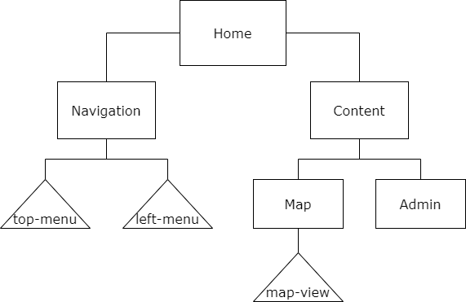
Основная страница (1)
Сервисы:
Offices – получение данных об офисах
MapName – вывод названия карты
Методология БЭМ (BEM):
Компонентный подход к веб-разработке
Разделение на независимые блоки
Блок-элемент-модификатор
Схема модулей и компонентов Home
Правила формирования имён:
block-nameˍˍelem-nameˍmod-nameˍmod-val
Примеры наименования классов:
menu menuˍhidden, menuˍˍitem menuˍˍitemˍvisible

Slide 11
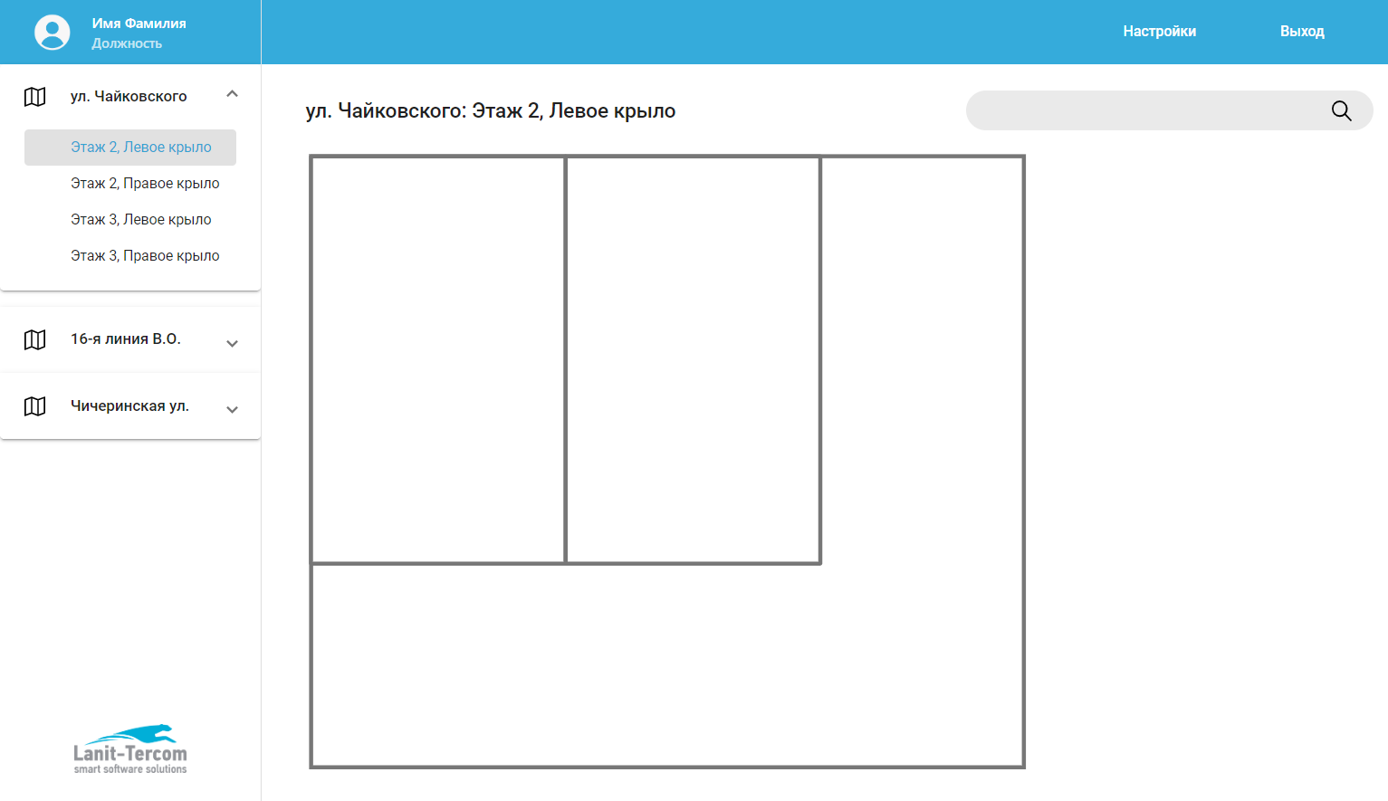
Основная страница (2)
Основная страница

Slide 12
Итоги
Изучен Angular
Разработана архитектура front-end части
Настроен routing
Свёрстаны:
Страница авторизации
Основная страница (header и sidebar)

